Slide 1
BÁO CÁO LUẬN VĂN TỐT NGHIỆP
CÂN BẰNG TẢI WIFi bằng
Bộ điều khiển tập trung
Giáo viên hướng dẫn: Ts.Thái Minh Tuấn
Nhóm thực hiện:
-Lê Trung Tín B1401101
-Phạm Quốc Khải B1401149

Slide 2
Nội Dung Trình Bày:
Giới thiệu đề tài.
Giới thiệu công nghệ
Nội dung thực hiện.
Kết quả.
Kết luận và hướng phát triển

Slide 3
Giới Thiệu Đề Tài
1.Lý do chọn đề tài:
Wifi hiện nay đã trở thành thiết bị mạng phổ biến
Cung cấp sự thuận tiện, dễ dàng trong việc chia sẽ tài nguyên.
Tuy nhiên việc quản trị mạng wifi còn tồn đọng nhiều vấn đề dẫn đến giảm hiệu năng của mạng wifi.
=> Cần đề ra giải pháp.
2.Mục tiêu đề tài:
Xây dựng hệ thống wifi có thể điều khiển bằng phần mềm giải quyết các vấn đề của việc quản trị mạng wifi tập trung đặc biệt là cân bằng tải wifi.
Notes:
Sau đây xin giới thiệu đôi nét về nội dung nghiên cứu

Slide 4
Giới Thiệu Công Nghệ
Openwrt
Hệ điều hành nhúng dựa trên nhân linux.
Chủ yếu được sử dụng trên các thiết bị nhúng vào mạng lưới định tuyến đường truyền.
Được cấu hình bằng cách sử dụng giao diện dòng lệnh (ash Shell), hoặc một giao diện Web (Luci).
Hỗ trợ Restful api thuận tiện cho lập trình truy vấn và điều khiển từ xa.
Phù hợp với nhiều router wifi giá rẻ.

Slide 5
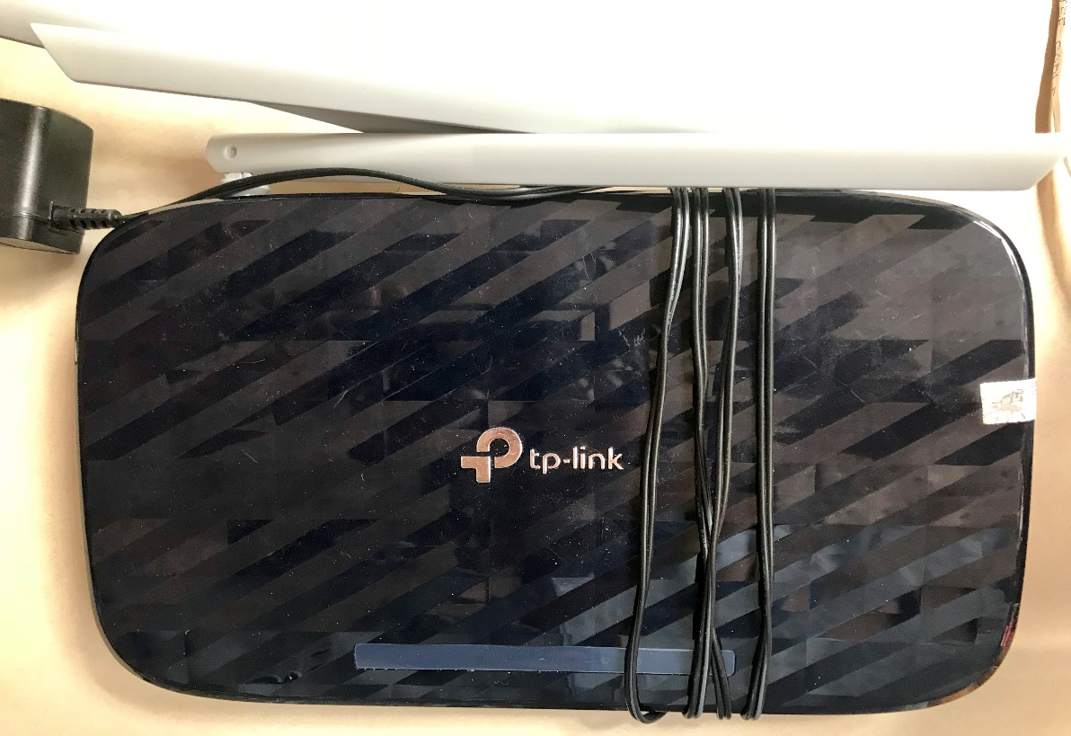
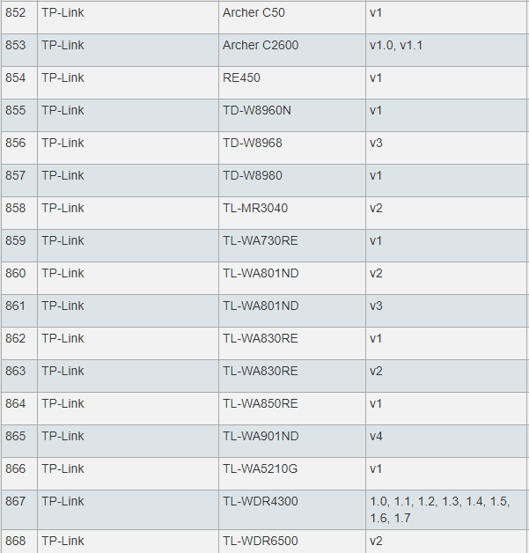
Nội Dung Thực Hiện
1.Openwrt router
Lựa chọn router phù hợp với các version firmware hiện tại.

Slide 6
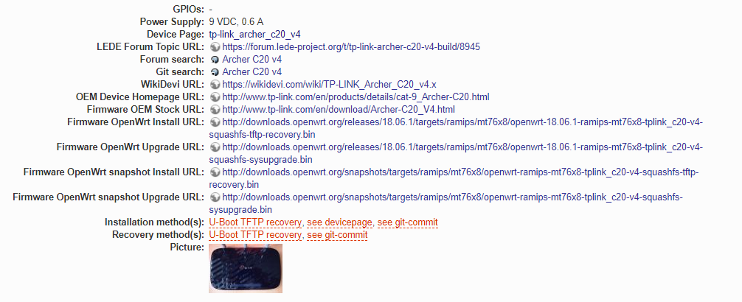
Nội Dung Thực Hiện
1.Openwrt router
Lựa chọn firmware phù hợp với phần cứng của router.

Slide 7
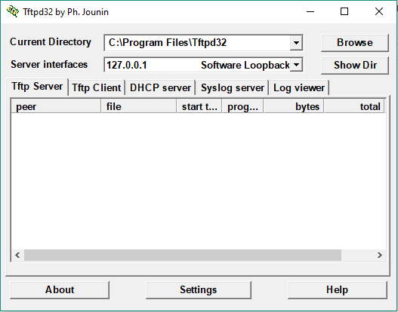
Nội Dung Thực Hiện
1.Openwrt router
Cài đặt firmware cho router: sử dụng tftp server.

Slide 8
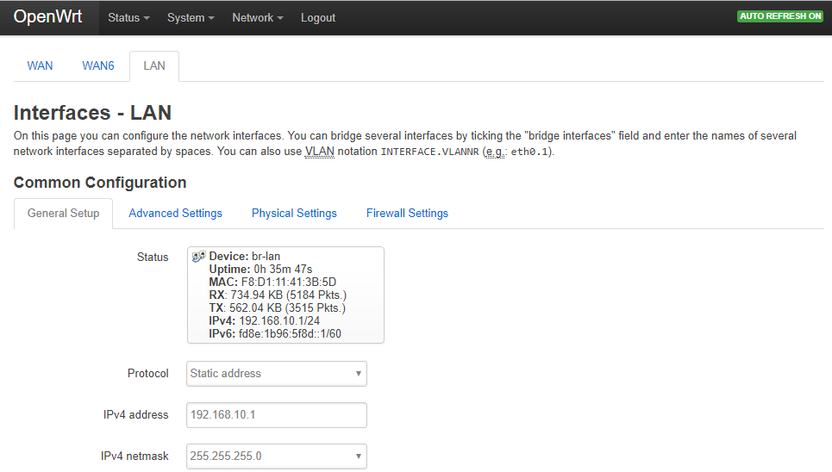
Nội Dung Thực Hiện
1.Openwrt router
Cấu hình sơ bộ cho router.

Slide 9
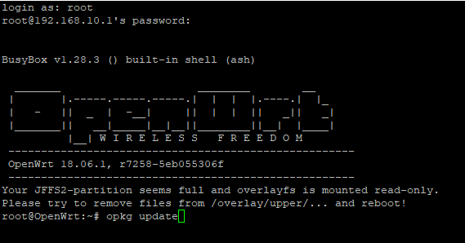
Nội Dung Thực Hiện
1.Openwrt router
Cài đặt các gói sơ bộ cho router.

Slide 10
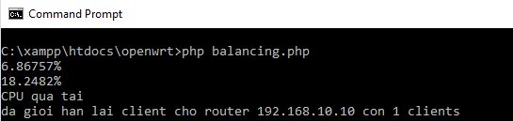
Nội Dung Thực Hiện
2.Controller
Xây dựng phần mềm điều khiển router dựa trên api của openwrt thực hiện các nhiệm vụ:
Sử dụng ngôn ngữ PHP, Mysql.
Truy vấn các thông tin trên router trong hệ thống(cpu, ram, ip …).
Thiết lập các thông số ngưỡng cho việc điều khiển router.
Xây dựng giải thuật cân bằng cho hệ thống.
Notes:
Nêu giải thuật

Slide 11
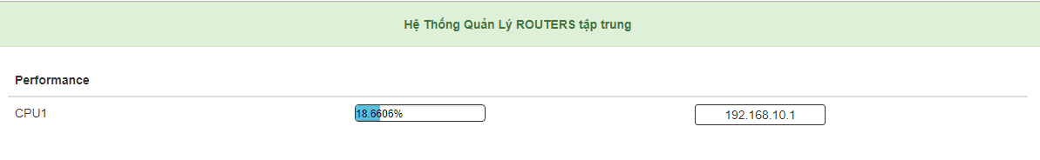
Nội Dung Thực Hiện
3.website quản trị
Quản trị hệ thống router trên cơ sở dữ liệu:
Thêm router vào hệ thống
Xóa các router khỏi hệ thống
Theo dõi hiệu năng hệ thống.

Slide 12
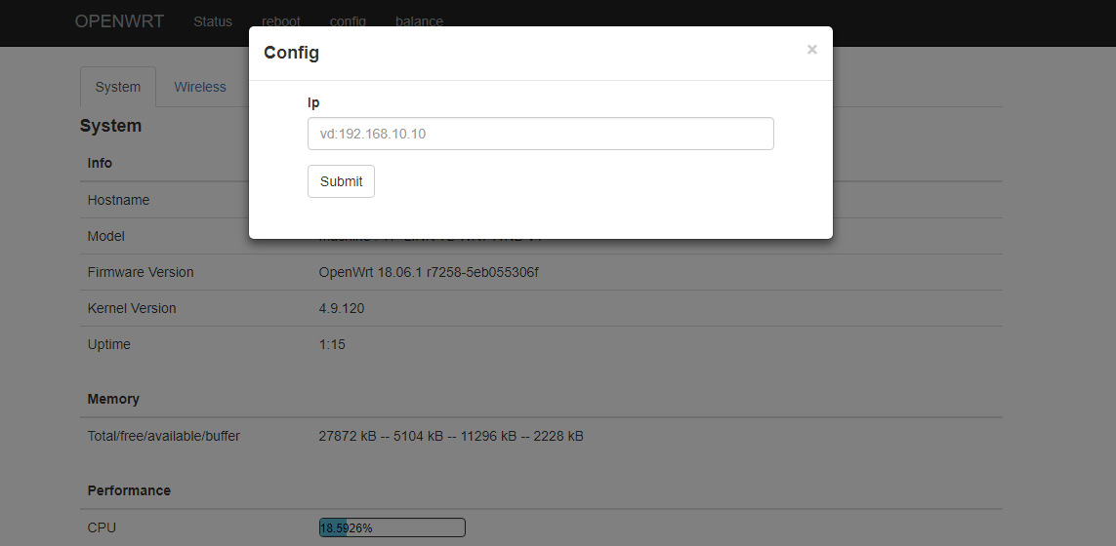
Nội Dung Thực Hiện
3.website quản trị
Cấu hình mạng của router trên giao diện.

Slide 13
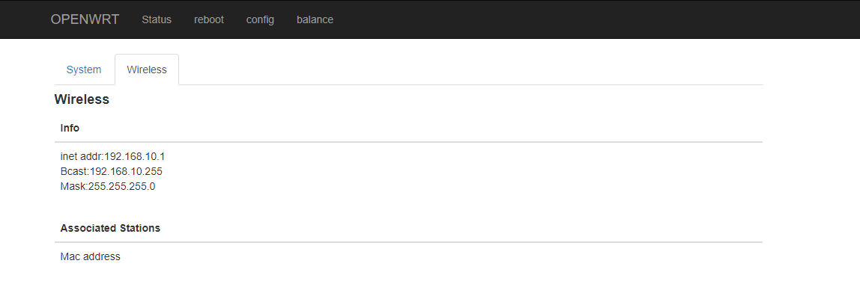
Nội Dung Thực Hiện
3.website quản trị
Xây dựng các chức năng phụ

Slide 14
Kết Quả
Xây dựng được hệ thống router openwrt.
Cơ bản hoàn thành các chức năng cân bằng tải và theo dõi hệ thống.
Tạo ra website quản trị hệ thống wifi tập chung.

Slide 15
Kết Luận Và Hướng Phát Triển
Kết luận:
Nhóm nghiên cứu đã cơ bản hoàn thành những mục tiêu đưa ra tuy nhiên:
giải thuật điều khiển router còn chưa tối ưu.
Website còn ít chức năng điều khiển hệ thống
Hướng phát triển:
Xây dựng giải thuật điều khiển tối ưu hơn cho hệ thống.
Phát triển thêm một số chức năng thao tác trên website.

